Slide 1
CO-WORKING & TRABALHO REMOTO
Ângelo Inoue
Gabriel Mattos
Gabriel Martins
Michele Filho
Renan Barros

Slide 2
Agenda
Coworking: Definição e Características
Trabalho Remoto: Definição e Características
Contexto e Perspectivas Coworking e Trabalho Remoto

Slide 3
Coworking
Definição e Características

Slide 4
Cronologia
1999: DeKoven cunha o termo “Coworking” para identificar um método que facilita o trabalho colaborativo e reuniões coordenadas por computadores;
2005: De forma oficial, o primeiro espaço Coworking é aberto em São Francisco pelo programador Brad Neuberg como uma reação aos centros de negócios não sociáveis e a improdutividade do trabalho no modelo home-office;
2006: A Hat Factory lança pela primeira vez um espaço dedicado integralmente ao Coworking;
2008: Crescimento do Coworking após a crise econômica
2010: É realizada a primeira conferência sobre Coworking, sediada no Hub Brussels;
2012: É atingida a marca de 2000 espaços Coworking no mundo;
2013: É atingida a marca de 100.000 coworkers;
2016: O número de espaços Coworking no mundo já é maior que 11.000;
2017: É inaugurado o Worktiba, o primeiro espaço Coworking público do Brasil.
Coworking
Trabalho Remoto
Contexto
Conclusões

Slide 5
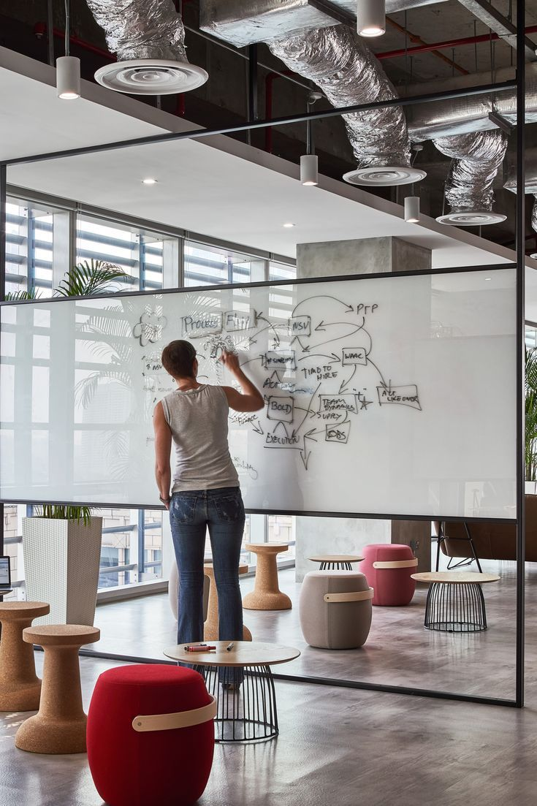
Definição
O que é Coworking?
É um novo modelo de organização do trabalho nas cidades baseado na locação e compartilhamento de uma mesma estrutura por diversos profissionais, empreendedores e pequenas empresas, impulsionando a troca de conhecimentos, experiências e ideias, estimulando a inovação.
Público-alvo dos espaços Coworking
Profissionais independentes que procuram um espaço democrático em que possam desenvolver seus projetos sem o isolamento do home office ou as distrações de espaços públicos.
Coworking
Trabalho Remoto
Contexto
Conclusões

Slide 6
Estrutura
A localização deve ser próxima aos grandes centros e com fácil acesso ao transporte público.
São comuns serviços como cafeterias, cantinas e restaurantes próximos ou na própria unidade.
Instalações comuns são impressoras, projetores, quadro brancos, equipamentos de suporte à reuniões, Wi-fi e outros equipamentos de escritório
Contempla diversos espaços de trabalho colaborativo, cozinha, salas de reunião , locais de descanso, lounges, rooftops, etc.
Coworking
Trabalho Remoto
Contexto
Conclusões

Slide 7
Aspectos importantes
58% dos usuários de espaços de coworking trabalhavam em casa antes;
A interação, a comunicação e a troca de informações e conhecimentos são as principais razões para o uso desse serviço;
Importância dos gerentes ou donos dos locais para a interação entre os usuários.
Coworking
Trabalho Remoto
Contexto
Conclusões

Slide 8
Vantagens
Acesso à estrutura completa de um escritório a baixo custo operacional
Sem necessidade de investimento inicial
Inexistência do isolamento do Home Office
Colaboração entre indivíduos de diferentes especialidades
Desenvolvimento de parcerias e networking
Localização privilegiada
Coworking
Trabalho Remoto
Contexto
Conclusões

Slide 9
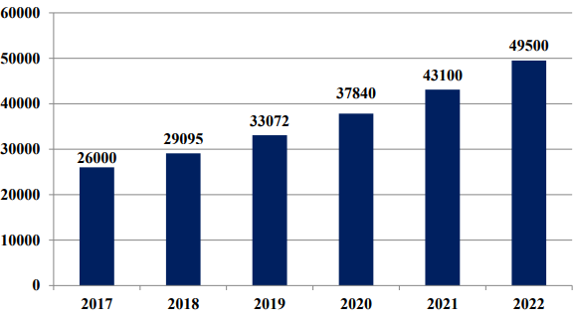
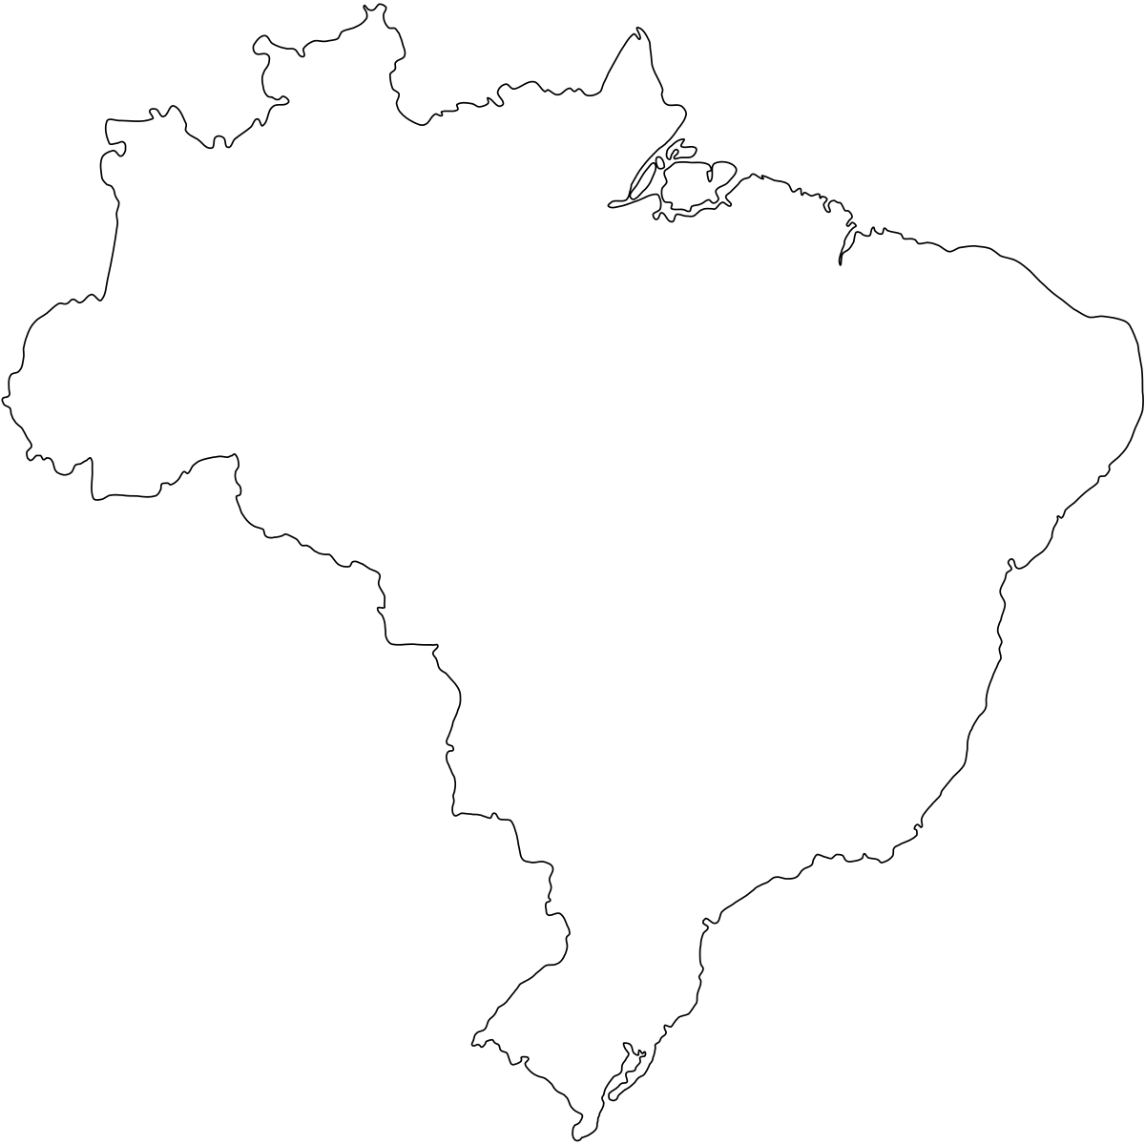
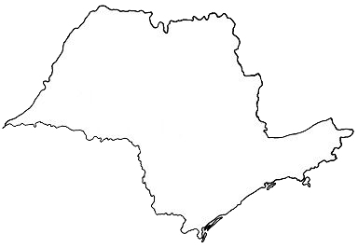
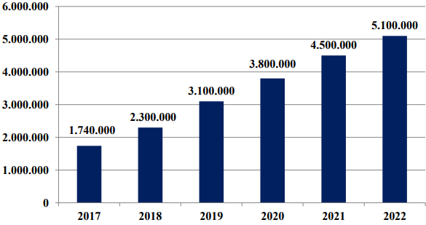
Coworking no Brasil e no Mundo
Panorama Brasileiro:
1.497 espaços (25% de crescimento)
195 municípios
Panorama Estado de São Paulo:
316 espaços registrados
45 cidades diferentes
Coworking
Trabalho Remoto
Contexto
Conclusões

Slide 10
Estudo de análise dos benefícios
Objetivou investigar quais os principais benefícios da colaboração no âmbito da governança relacional (confiança e contrato) e do compartilhamento de conhecimento;
Colaboração: processo em que entidades trabalham de forma conjunta em torno de um objetivo comum;
Em uma relação de colaboração, a qual é governada por dois principais mecanismos, confiança e contrato, sendo o primeiro normalmente predecessor do segundo na relação;
Estudo realizado em 2018 pela Universidade Feevale;
Realizado por meio da aplicação de um questionário pontuado a partir da escala de Likert de cinco pontos (Nota 1 representa total discordância, enquanto que Nota 5 total concordância);
O questionário foi endereçado a pessoas de três categorias: frequentadores de espaços coworking, não frequentadores de espaços coworking e gestores de espaços coworking.
Coworking
Trabalho Remoto
Contexto
Conclusões

Slide 11
Resultados colaboração
Média de Concordância |  | Aspectos
Empreendedores | Gestores
3,9 | 4,5 | Compartilhamento de informações
4,3 | 4,4 | Compartilhamento de recursos
4,6 | 4,4 | Compartilhamento de responsabilidade
4,2 | 4,4 | Planejamento em conjunto em prol de um objetivo comum
4,3 | 4,4 | Planejamento estratégico visando manter o valor e a viabilidade da empresa
4,1 | 4,5 | Percepção de oportunidade
4,1 | 4,6 | Formação ou fortalecimento de parcerias
Média: 4,2 | Média: 4,5
Coworking
Trabalho Remoto
Contexto
Conclusões

Slide 12
Resultados governança
Média de Concordância |  | Aspectos | Construtos
Empreendedores | Gestores
3,4 | 4,4 | Confidencialidade (vazamento de informações) | Governança - Contrato
3,5 | 4,0 | Gestão de relacionamento
3,5 | 4,0 | Divisão de tarefas e responsabilidades
3,5 | 4,0 | Resolução de conflitos
4,1 | 4,6 | Expectativas positivas em relação às intenções ou comportamento do outro | Governança - Confiança
Média: 3,6 | Média: 4,2
Coworking
Trabalho Remoto
Contexto
Conclusões

Slide 13
Resultados compartilhamento do conhecimento
Média de Concordância |  | Aspectos
Empreendedores | Gestores
4,7 | 5,0 | Melhor desempenho das partes envolvidas na colaboração
3,9 | 4,6 | As pessoas criam, compartilham e usam o conecimento
3,7 | 4,5 | Há motivação entre as pessoas para compartilhar conhecimento
4,2 | 4,5 | Há oportunidades nos relacionamentos/ parcerias para compartilhar conhecimento
4,2 | 4,8 | A cultura do ambiente de trabalho favorece o compartilhamento de conhecimento
Média: 4,1 | Média: 4,7
Coworking
Trabalho Remoto
Contexto
Conclusões

Slide 14
Trabalho Remoto
Definição e Características

Slide 15
Contextualização
Os avanços tecnológicos têm ampliado a capacidade das pessoas de desenvolver atividades a distância.
Os dispositivos móveis são importantes agentes nas mudanças
Aceso de informações de diferentes formatos quando e onde quiser
Maior flexibilidade para administrarem informações
Modificações importantes nas relações que as organizações estabelecem entre seus colaboradores e parceiros
Cenário atual é de tendência de crescimento do trabalho remoto
Coworking
Trabalho Remoto
Contexto
Conclusões

Slide 16
Produções acadêmicas sobre o tema
Anos 90: o trabalho remoto já era discutido, principalmente nas áreas de administração e gestão, em sua maioria defendendo a ideia de que é viável e discutindo como aplicá-lo
Na última década se encontra maior variedade de abordagens sobre trabalho remoto, nas mais diversas áreas como sociologia, psicologia, medicina do trabalho e direito.
1º Tipo de abordagem: foco na área empresarial e na divulgação dos benefícios sobre trabalho remoto, divulgando-o como uma inovação vantajosa para todos.
2º Tipo de abordagem: Entendimentos pessimistas. A flexibilização do trabalho é tomada como uma nova maneira de dominação da força de trabalho, é vista como forma de precarização e exploração dos trabalhadores.
3º Tipo de abordagem: Análises críticas sobre trabalho remoto, sem cair em nenhum dos dois extremos referidos anteriormente, foco em vantagens x desvantagens.
Coworking
Trabalho Remoto
Contexto
Conclusões

Slide 17
Vantagens para trabalhadores
Flexibilização da jornada de trabalho
Melhor conciliação de demandas sociais, familiares, de trabalho e lazer
Economia de tempo com transporte
Autonomia para organização do modo de trabalhar (espaço e tempo)
Coworking
Trabalho Remoto
Contexto
Conclusões

Slide 18
Vantagens para organização
Redução de custos com espaço físico, equipamentos e manutenção (American Express 15M US$; Aetna 78M US$)
Aumento da produtividade
Diminuição do absenteísmo
Retenção de talentos (Stanford: Taxas de demissão caíram mais de 50%)
Coworking
Trabalho Remoto
Contexto
Conclusões

Slide 19
Vantagens para comunidade
Menor circulação de automóveis nos mesmos horários
Diminuição da poluição urbana
Desenvolvimento não centralizado de cidades
Maior desenvolvimento de tecnologias da informação e comunicação
Coworking
Trabalho Remoto
Contexto
Conclusões

Slide 20
Desvantagens
Dificuldade de controle sobre os trabalhadores
Perda de integração e vínculo do trabalhador com a organização (Estudo do Instituto Gallup: reporta o mix ideal de trabalho remoto como de 60% a 80%)
Jornadas de trabalho comumente mais longas
Tarefas que envolvam criatividade/brainstorming em grupo costumam ser afetadas negativamente (Caso Yahoo)
Coworking
Trabalho Remoto
Contexto
Conclusões

Slide 21
Caso Reino Unido
Junho de 2014: lei que dá direito a todos os trabalhadores de requerer flexibilização da jornada, inclusive trabalhar em casa por período de tempo parcial ou integral.
O empregador que decidir negar o pedido deve fornecer justificativas formais plausíveis para tanto, podendo o caso ser levado aos tribunais do trabalho caso a negativa não seja considerada adequada
Flexibilização do trabalho é interessante para os trabalhadores mais velhos que se aproximam da aposentadoria
Também para os mais jovens que desejam complementar seus estudos para aperfeiçoamento sem ter de deixar de trabalhar.
“Aumenta a produtividade e o moral dos trabalhadores, além de ajudar a manter o crescimento de seus talentos; chegou a hora de atualizar as práticas de trabalho de acordo com as necessidades e as escolhas das famílias modernas” – Vice Primeiro ministro britânico
Coworking
Trabalho Remoto
Contexto
Conclusões

Slide 22
Dados interessantes
Nos EUA houve um aumento de 159% no número de pessoas que trabalham remotamente 2005 to 2017 (Forbes, 2018).
Houve aumento na satisfação relacionado ao trabalho remoto (American Psychological Association).
Os ramos de setores adotando essa prática estão se expandindo
Coworking
Trabalho Remoto
Contexto
Conclusões

Slide 23
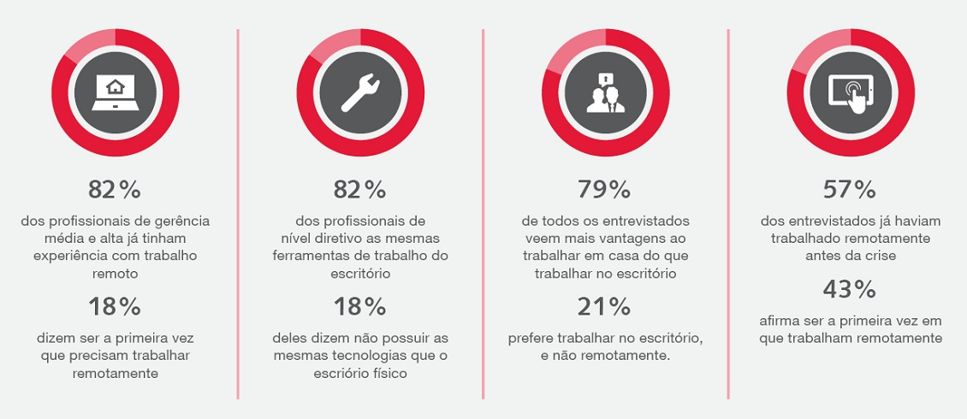
Pesquisa: Robert Walters
Coworking
Trabalho Remoto
Contexto
Conclusões

Slide 24
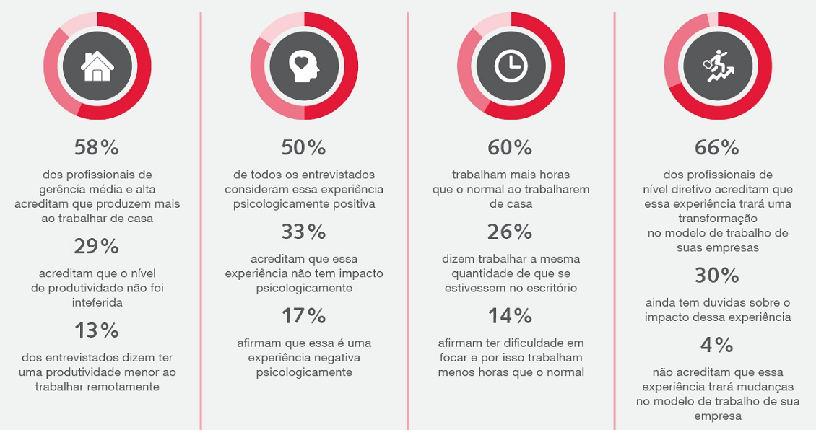
Pesquisa: Robert Walters
Coworking
Trabalho Remoto
Contexto
Conclusões

Slide 25
Contexto e Perspectivas Coworking e Trabalho Remoto

Slide 26
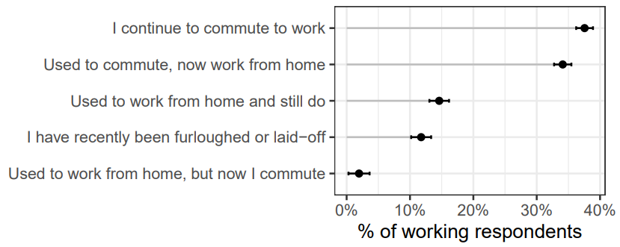
Panorama COVID-19
COVID-19 and Remote Work: An Early Look at US Data (MIT, 2020)
Estudo realizado nos EUA utilizando a ferramenta Google Consumer Surveys (GCS):
34,1% das pessoas passaram a trabalhar em casa
14,6% das pessoas já trabalhavam em casa
Quase metade da força de trabalho americana está, nas condições atuais, trabalhando em casa.
11,8% dos trabalhadores relatam ter sido demitidos ​​recentemente.
Considerando a força de trabalho dos EUA em cerca de 165 milhões, isso implica que cerca de 16
milhões de americanos estão recentemente desempregados.
Coworking
Trabalho Remoto
Contexto
Conclusões

Slide 27
Panorama COVID-19
How Co-Working Spaces Are Coping With the Coronavirus Outbreak (Entrepreneur India, 2020)
É esperado diminuição nas Receitas.
Deve haver diminuição da demanda por espaços de Coworking pós-crise.
Modelo de Coworking na pandemia
No local de trabalho
Trabalhando em casa
Medição da temperatura das pessoas
Instalação de novos equipamentos
Fornecimento de desinfetantes para as mãos
Manter determinado distanciamento
Eventual afastamento total dos trabalhados em função da pandemia
Custos Fixos de adaptação ao novo modelo
Mudanças organizacionais
Novas abordagens de trabalho
Algumas funcionalidades não podem ser reproduzidas virtualmente
Pode ou não ser produtivo para a empresa
Coworking
Trabalho Remoto
Contexto
Conclusões

Slide 28
Implicações e Perspectivas Futuras
“If and when you return to your office after the novel coronavirus pandemic, you’ll probably notice some differences.”
Provavelmente muitas empresas passarão por mudanças estruturais e organizacionais
As relações interpessoais de trabalho não mais serão as mesmas
Maiores preocupações com limpeza e higiene pessoal
Em um cenário de maior produtividade por Trabalho Remoto, muitos espaços de Coworking poderão deixar de existir por falta de demanda
Trabalho remoto será muito mais comum nas empresas e no mundo corporativo
Coworking
Trabalho Remoto
Contexto
Conclusões

Slide 29
Workspaces That Move People
Chance encounters and interactions between knowledge workers improve performance
Recognize office space as not just an amortized asset but a strategic tool for growth
Improve engagement (within), exploration (with other), energy (overall)
Coworking
Trabalho Remoto
Contexto
Conclusões

Slide 30
Workspaces That Move People
Coworking and remote work are just options and must not be seem as global solutions.
Companies must have an understanding of what they’re trying to achieve.
Coworking
Trabalho Remoto
Contexto
Conclusões

Slide 31
Workspaces That Move People
Coworking and remote work are just options and must not be seem as global solutions.
Companies must have an understanding of what they’re trying to achieve.
So, what now?
Coworking
Trabalho Remoto
Contexto
Conclusões

Slide 32
Workspaces That Move People
Coworking and remote work are just options and must not be seem as global solutions.
Companies must have an understanding of what they’re trying to achieve.
So, what now?
APPROPRIATE WORKSPACE DESIGNING
Coworking
Trabalho Remoto
Contexto
Conclusões

Slide 33
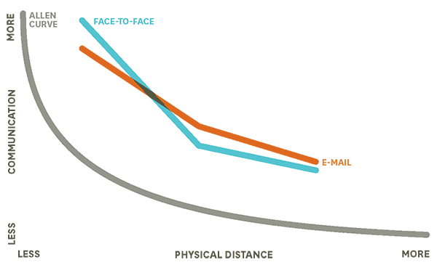
Appropriate workspace designing
Até hoje, distância física influência na quantidade de comunicação
Coworking
Trabalho Remoto
Contexto
Conclusões

Slide 34
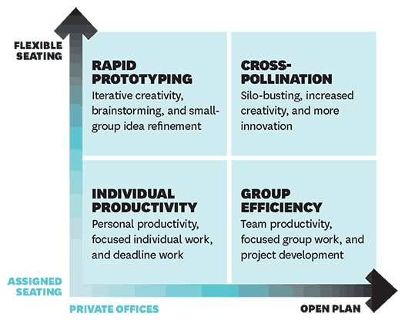
Appropriate workspace designing
Até hoje, distância física influência na quantidade de comunicação
Espaço deve ser redesenhado alinhado ao objetivo da empresa
Coworking
Trabalho Remoto
Contexto
Conclusões

Slide 35
Appropriate workspace designing
Até hoje, distância física influência na quantidade de comunicação
Espaço deve ser redesenhado alinhado ao objetivo da empresa
6 New Workspaces That Are Killing the Corporate Campus
Coworking
Trabalho Remoto
Contexto
Conclusões

Slide 36
Casos de coworking durante o COVID-19
Fecharam, devido a pandemia
Preveem retorno após fim do COVID-19
Importantes para pequenas startups e para o desenvolvimento tecnológico
Coworking
Trabalho Remoto
Contexto
Conclusões

Slide 37
Casos de coworking durante o COVID-19
Mas e a WeWork?
739 locais e cerca de 662 mil membros em todo o mundo
28% dos contratos é mensal
40% dos contratos é proveniente do mercado corporativo
Nenhuma localização foi fechada, algumas operando sob portas fechadas.
Conclusão
Espaço de coworking AINDA IRÁ EXISTIR, mas modelo de negócio deve ser repensado
Alta exposição à pandemia
Sem alternativas para evitar a expansão da contaminação
Alternativas de trabalho remoto devem afetar as operações
Coworking
Trabalho Remoto
Contexto
Conclusões

Slide 38
Obrigado!
Dúvidas?

